Slide 1

Clustering, Evaluating, Improving
D조
김용규 배윤성 홍예지
서주희 이예림 김강민

Slide 2

목 차
머신러닝
Knn 알고리즘
Clustering
Confusion matrix, F1 score, ROC curve
Cross validation(교차검증)
Grid search (그리드 서치)
국내 최초 Big Data 연합동아리 BOAZ

Slide 3
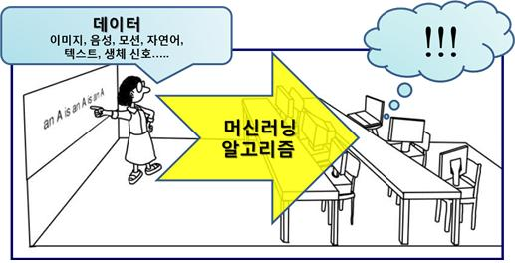
1. 머신러닝
머신러닝이란?
인공지능의 한 연구분파로 데이터에 내재된 패턴, 규칙, 의미 등을 컴퓨터가 스스로 학습할 수 있는 알고리즘을 연구하는 분야
국내 최초 Big Data 연합동아리 BOAZ

Slide 4
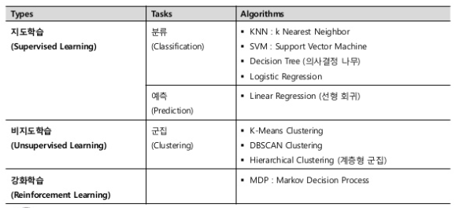
1. 머신러닝- 머신러닝 알고리즘의 종류
• 지진이 내년에 일어날지 여부 • 축구 팀의 승패
• 대출자의 채무 이행 여부
• 범주를 2개 이상의 레벨을 가짐
• 범주의 레벨은 서수 x
• 범주 예측 = 분류 알고리즘
• 선형 회귀 모델로 적합화
• 테스트 점수 예측
• 실험값, 수입 예측
국내 최초 Big Data 연합동아리 BOAZ

Slide 5
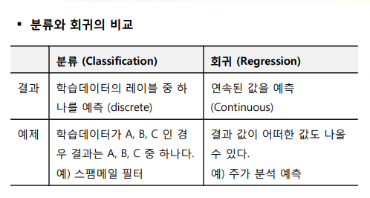
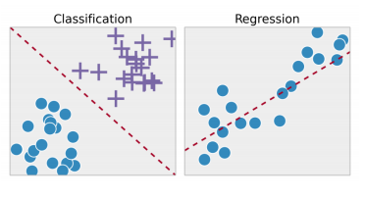
1. 머신러닝- 지도학습
: 주어진 데이터와 레이블(정답)을 이용해서 미지의 상태를 예측(회귀)하거나
분류 하는 학습방법
• 지진이 내년에 일어날지 여부 • 축구 팀의 승패
• 대출자의 채무 이행 여부
• 범주를 2개 이상의 레벨을 가짐
• 범주의 레벨은 서수 x
• 범주 예측 = 분류 알고리즘
• 선형 회귀 모델로 적합화
• 테스트 점수 예측
• 실험값, 수입 예측
국내 최초 Big Data 연합동아리 BOAZ

Slide 6
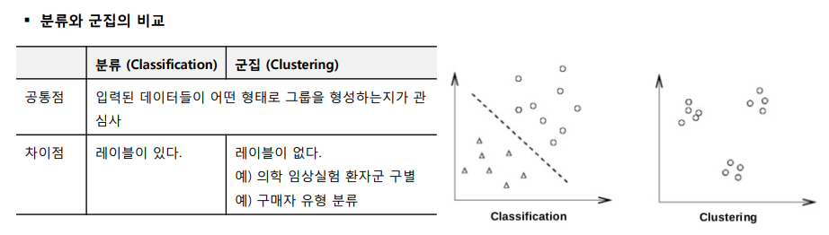
1. 머신러닝- 비지도학습
: 데이터 자체에서 유용한 패턴을 찾아내는 학습방법
Ex) 군집화, 이상추출, 데이터 분포 추측
- 지도학습 vs 비지도학습
특정 값을 계산하는 함수로 추측 vs 데이터의 성질 직접 추측
• 지진이 내년에 일어날지 여부 • 축구 팀의 승패
• 대출자의 채무 이행 여부
• 범주를 2개 이상의 레벨을 가짐
• 범주의 레벨은 서수 x
• 범주 예측 = 분류 알고리즘
• 선형 회귀 모델로 적합화
• 테스트 점수 예측
• 실험값, 수입 예측
국내 최초 Big Data 연합동아리 BOAZ

Slide 7
Knn 알고리즘
Knn 알고리즘 : K – nearest neighbors
- 머신러닝 – 지도학습 - 분류
- 새로운 데이터가 어느 그룹에 속하는지 분류하기 위해 그 데이터와 가장 가까이 있는 데이터를 알아보는 알고리즘
국내 최초 Big Data 연합동아리 BOAZ
Notes:
왜 모델을 생성하지 않지?!

Slide 8
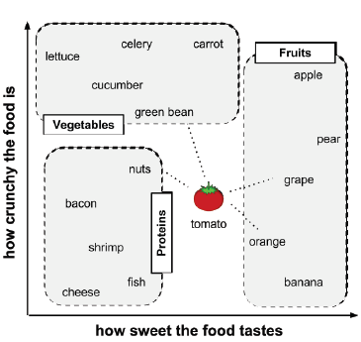
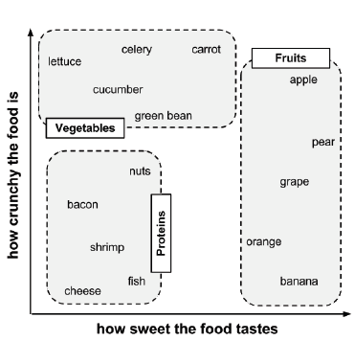
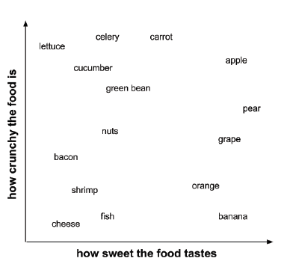
Knn 알고리즘 : 최근접 이웃을 사용한 분류
[눈 가린 식사]
재료 | 단맛 | 아삭거림의 정도 | 음식 종류
apple | 10 | 9 | 과일
bacon | 1 | 4 | 단백질
banana | 10 | 1 | 과일
carrot | 7 | 10 | 야채
celery | 3 | 10 | 야채
cheese | 1 | 1 | 단백질
국내 최초 Big Data 연합동아리 BOAZ

Slide 9
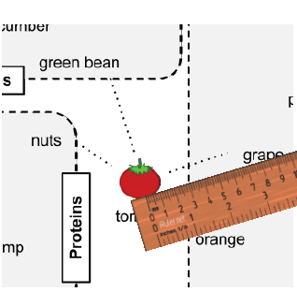
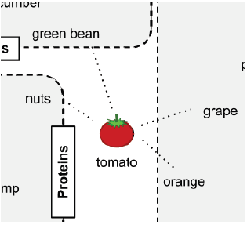
Knn 알고리즘 : 최근접 이웃을 사용한 분류
[눈 가린 식사]
재료 | 단맛 | 아삭거림의 정도 | 음식 종류
apple | 10 | 9 | 과일
bacon | 1 | 4 | 단백질
banana | 10 | 1 | 과일
carrot | 7 | 10 | 야채
celery | 3 | 10 | 야채
cheese | 1 | 1 | 단백질
유클리드 거리
Tomato 는 과일인가? 야채인가?
국내 최초 Big Data 연합동아리 BOAZ

Slide 10
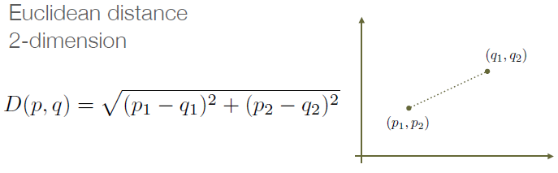
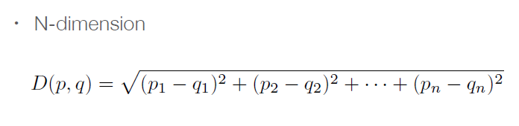
Knn 알고리즘 : 최근접 이웃을 사용한 분류
[거리 계산]
유클리드 거리: 가장 짧은 직접적인 경로를 나타내는 ‘일직선으로’ 측정
국내 최초 Big Data 연합동아리 BOAZ

Slide 11
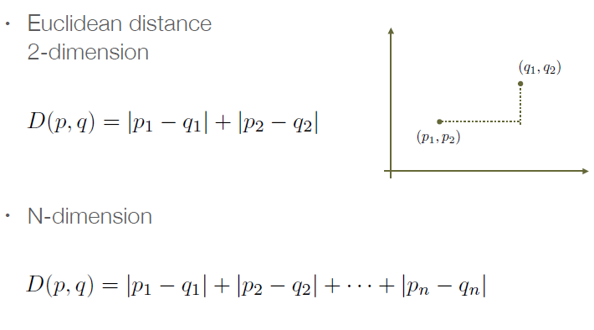
Knn 알고리즘 : 최근접 이웃을 사용한 분류
[거리 계산]
맨하튼 거리: 보행자가 도시의 블록을 걸어 다니는 경로를 바탕
국내 최초 Big Data 연합동아리 BOAZ

Slide 12
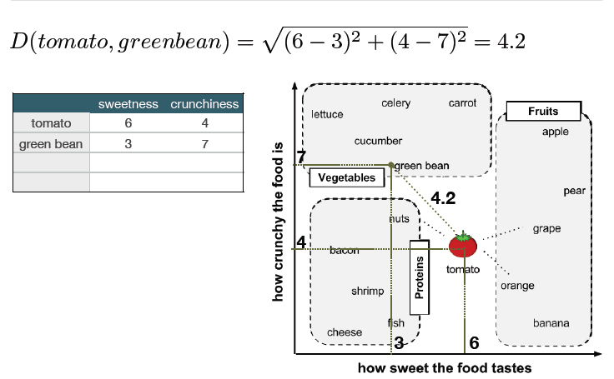
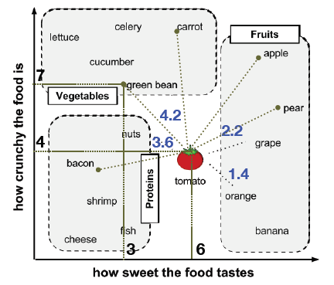
Knn 알고리즘 : 최근접 이웃을 사용한 분류
[눈 가린 식사]
Tomato 는 과일인가? 야채인가?
국내 최초 Big Data 연합동아리 BOAZ

Slide 13
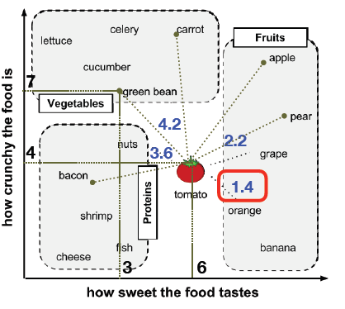
Knn 알고리즘 : 최근접 이웃을 사용한 분류
[눈 가린 식사]
Tomato 는 과일인가? 야채인가?
1NN 분류
국내 최초 Big Data 연합동아리 BOAZ

Slide 14
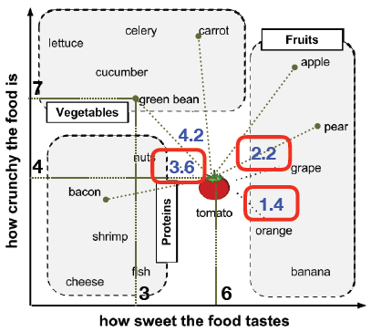
Knn 알고리즘 : 최근접 이웃을 사용한 분류
[눈 가린 식사]
Tomato 는 과일인가? 야채인가?
3NN 분류
국내 최초 Big Data 연합동아리 BOAZ

Slide 15
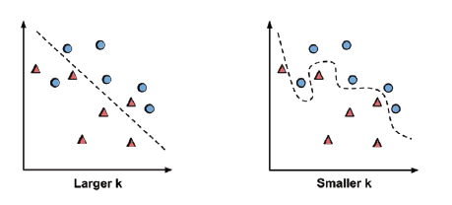
Knn 알고리즘 : 최근접 이웃을 사용한 분류
[적당한 k의 선택]
- 보통 k는 3과 10 사이에서 결정
- 일반적으로 훈련 데이터의 개수에 제곱근으로 설정
ex) 데이터수 =15개 15의 제곱근은 3.87 => k=4
- hyper-parmeter tuning- 검증
국내 최초 Big Data 연합동아리 BOAZ
Notes:
라지 스몰러 k 적당한 k 선택

Slide 16
Knn 알고리즘 : 최근접 이웃을 사용한 분류
[kNN 알고리즘은 왜 게으른가?]
- 학습과 모델을 만드는 과정(추상화 & 일반화 과정) 생략.
- kNN 알고리즘은 어떤 것도 학습하지 않고 훈련 데이터를 그대로 저장할 뿐이다.
- 훈련 데이터에 심한 의존성
*** kNN을 배경지식으로 간직 -> 로지스틱 회귀 or 딥러닝
국내 최초 Big Data 연합동아리 BOAZ

Slide 17
3. Clustering
Clustering
- 머신러닝 – 비지도학습 - 클러스터링
- 많은 개체(object)들을 일정한 속성에 따라 몇 개의 군집(cluster)으로 분류하여, 같은 군집에 속한 개체들의 유사성과 다른 군집에 속한 개체 간의 상이성을 규명하고자 하는 통계 분석 방법
국내 최초 Big Data 연합동아리 BOAZ
Notes:
왜 모델을 생성하지 않지?!

Slide 18
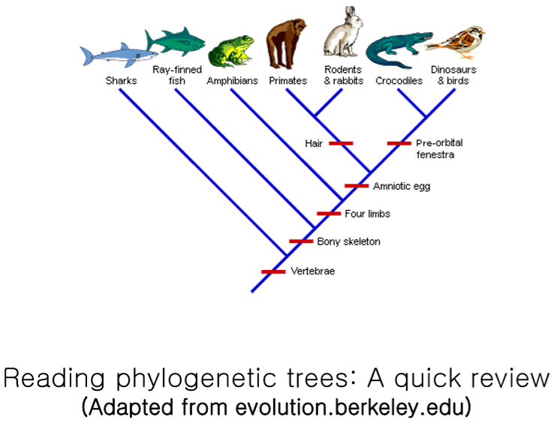
3. Clustering
국내 최초 Big Data 연합동아리 BOAZ
Notes:
왜 모델을 생성하지 않지?!

Slide 19
3. Clustering - 군집분석 절차
분석하고자 하는 개체들의 여러가지 특성들을 유사성 거리로 환산하여 유사성 거리가 상대적으로 가까운 개체들을 동질한 집단으로
군집화 하는 것
① 어떠한 특성들을 비교할 것인가? (설명변수 선정)
② 어떻게 유사성 거리를 측정할 것인가? (유사성 거리 측정방법)
③ 어떻게 동질적인 집단으로 분류할 것인가? (군집화 방법)
국내 최초 Big Data 연합동아리 BOAZ
Notes:
왜 모델을 생성하지 않지?!

Slide 20
3. Clustering - 설명변수 선정
군집분석에서 설명변수의 선택에 의해 유사성 거리가 달라지므로
설명변수의 선택에 주의
회귀분석이나 판별분석 등 에서와 같이 통계적으로 의미 없는 설명변수를 제외 또는 추가하는 방법이 없음
- 선정된 설명변수들이 모두 동일한 비중으로 유사성 거리의 측정에 반영됨
- 최종결과에 대한 통계적 유의성 검정의 방법이 없음
⇒ 설명변수의 선정에 유의하여야 하며 경우에 따라 요인분석을 통하여
사전에 변수들 간의 중복 부분을 제외한 순수요인(요인점수)를 도출하여
이용하기도 함
국내 최초 Big Data 연합동아리 BOAZ
Notes:
왜 모델을 생성하지 않지?!

Slide 21
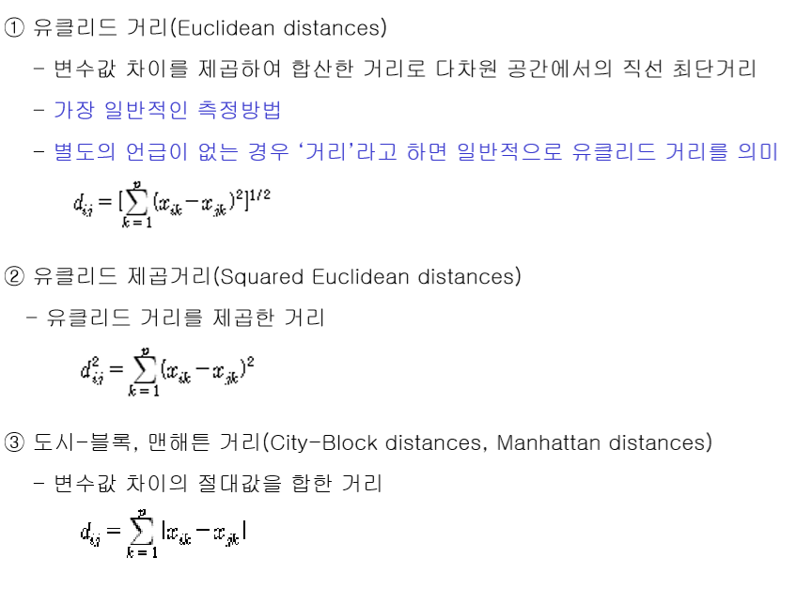
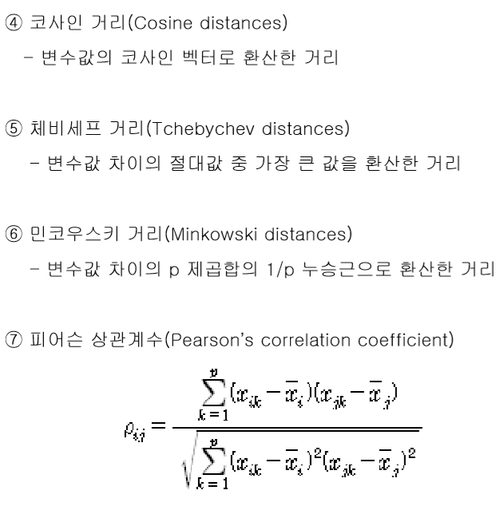
3. Clustering – 유사성 거리 측정법
때에 따라 필요한 거리 측정법 사용
국내 최초 Big Data 연합동아리 BOAZ
Notes:
왜 모델을 생성하지 않지?!

Slide 22
3. Clustering – 변수의 표준화
※ 반드시 변수값들을 표준화 해야 함, why?
>>> 설명변수들의 단위가 서로 다르면, 설명변수들의 중요도가 서로
다르게 계산됨
예) 자동차의 배기량과 가격을 기준으로 자동차를 군집화
- 배기량은 1,000-2,000cc 정도의 편차가 있을 수 있지만,
가격은 1,000,000 원 이상의 편차가 있을 수 있음
- 배기량에서는 1,000 이란 차이가 매우 큰 차이지만,
가격에 있어서 1,000 이란 차이는 매우 적은 차이임
- 유사성 거리의 측정에 있어서 배기량이 차이가 거의 무시되며
가격의 차이가 개체 간의 거리를 완전히 좌우함
∴ 선정된 설명변수들의 단위가 서로 다를 경우에는 표준화를 통하여
설명변수들의 중요도를 동일하게 해야만 한다.
국내 최초 Big Data 연합동아리 BOAZ
Notes:
왜 모델을 생성하지 않지?!

Slide 23
3. Clustering – 군집화 방법
비계층적 방법(Nonhierarchical method)
군집이 형성된 이후에도 일정 기준에 따라 개체들이 이합집산과정을
되풀이
① 클러스터 중심(centroid) 또는 평균 기반 클러스터링 k-means
② 빈도수가 많은 중간점(medoid)기반 클러스터링 k-medoids
③ 밀도 기반 클러스터링
2) 계층적 방법(Hierarchical method)
군집의 형성에 계층이 있어서 일단 한 군집에 속하게 된 두 개체는 다시
흩어지지 않음
① 계층적(hierarchical) 클러스터링
국내 최초 Big Data 연합동아리 BOAZ
Notes:
왜 모델을 생성하지 않지?!

Slide 24
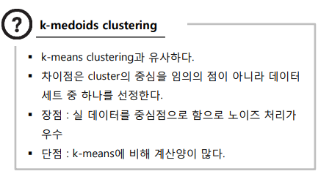
3. Clustering - K-means Clustering
비계층적 방법(Nonhierarchical method) 군집의 개수 k를 미리 정해두어서, 그 군집의 수에 맞게 군집화 하는 알고리즘
데이터와 데이터가 속한 군집의 중심점과의 거리의 제곱합을 최소화시키며 k개의 군집을 구함
반복연산으로 제일 좋은 군집을 찾는 방법
국내 최초 Big Data 연합동아리 BOAZ
Notes:
왜 모델을 생성하지 않지?!

Slide 25
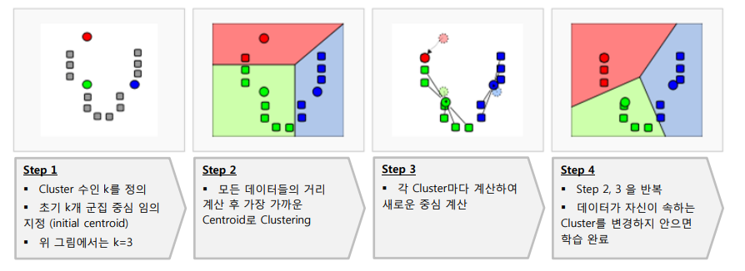
3. Clustering - K-means Clustering
알고리즘 수행 절차
-centroid :클러스터 중심
국내 최초 Big Data 연합동아리 BOAZ
Notes:
왜 모델을 생성하지 않지?!

Slide 26
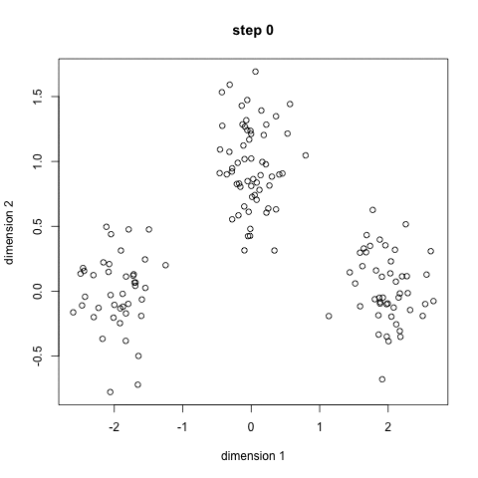
3. Clustering - K-means Clustering
알고리즘 수행 절차
국내 최초 Big Data 연합동아리 BOAZ
Notes:
왜 모델을 생성하지 않지?!

Slide 27
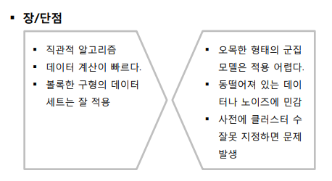
3. Clustering - K-means Clustering
국내 최초 Big Data 연합동아리 BOAZ
Notes:
왜 모델을 생성하지 않지?!

Slide 28
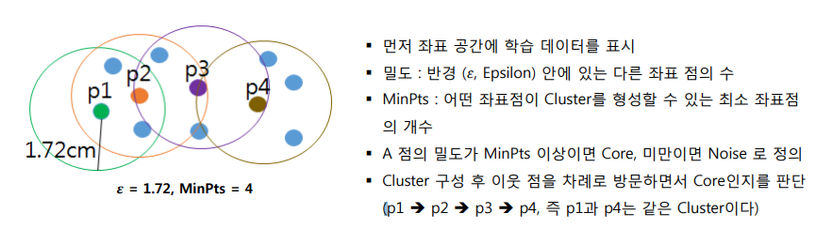
3. Clustering – 밀도 기반 클러스터링과 원리
DBSCAN: Density Based Spatial Clustering of Application with Noise
DBSCAN에서 밀도 있게 연결돼 있는 데이터 집합은 동일한 Cluster이다.
국내 최초 Big Data 연합동아리 BOAZ
Notes:
왜 모델을 생성하지 않지?!

Slide 29

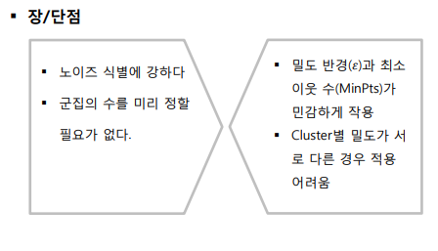
3. Clustering – 밀도 기반 클러스터링과 원리
국내 최초 Big Data 연합동아리 BOAZ
Notes:
왜 모델을 생성하지 않지?!

Slide 30
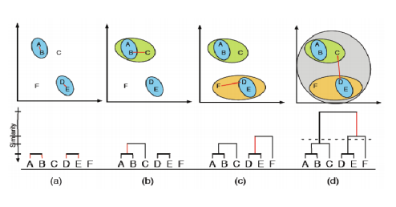
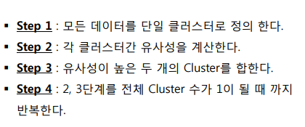
3. Clustering - Hierarchical Clustering(계층적 군집)
- 특정 알고리즘에 의해 데이터들을 연결하여 계층적으로 클러스터를 구 성해 나가는 방법
** 쉽게 말하면 처음에 데이터 세트의 모든 점을 군집의 원점으로 시작해 유사한 Cluster로 합쳐 나간다
국내 최초 Big Data 연합동아리 BOAZ
Notes:
왜 모델을 생성하지 않지?!

Slide 31

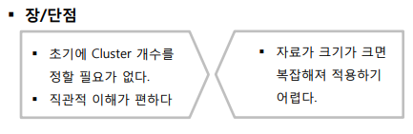
3. Clustering - Hierarchical Clustering(계층적 군집)
국내 최초 Big Data 연합동아리 BOAZ
Notes:
왜 모델을 생성하지 않지?!

Slide 32
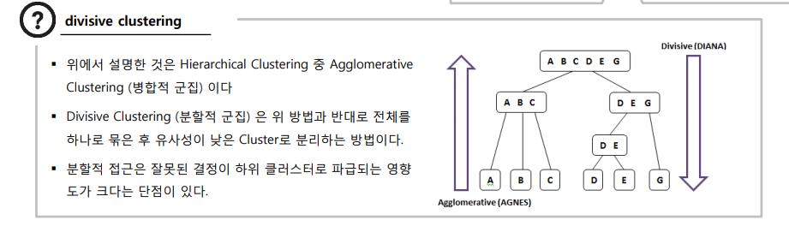
3. Clustering - Hierarchical Clustering(계층적 군집)
국내 최초 Big Data 연합동아리 BOAZ
Notes:
왜 모델을 생성하지 않지?!

Slide 33
Evaluating and improve model and model performance
학습 목표
각 모델들을 학습 시킬 때 최적의 매개변수 값을 찾는 방법을 익힌다.
더 나은 성능을 가진 최종 모델을 만드는 방법을 익힌다.
국내 최초 Big Data 연합동아리 BOAZ
Notes:
왜 모델을 생성하지 않지?!

Slide 34
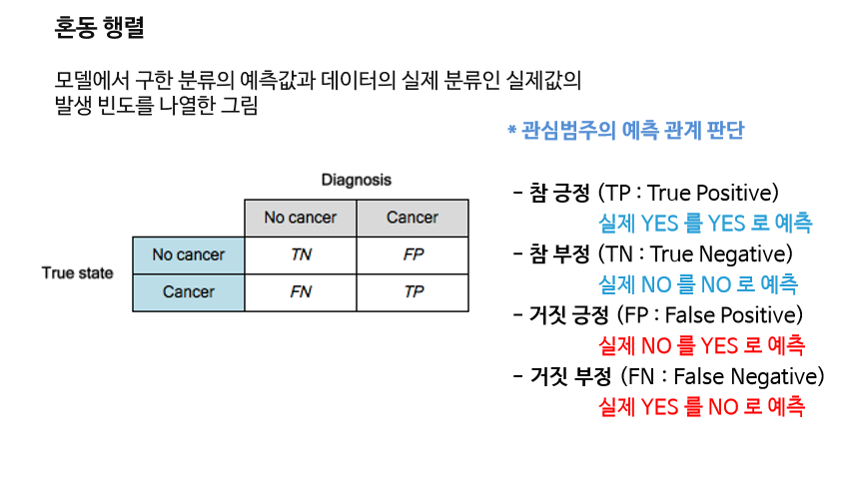
4. Confusion matrix
국내 최초 Big Data 연합동아리 BOAZ

Slide 35
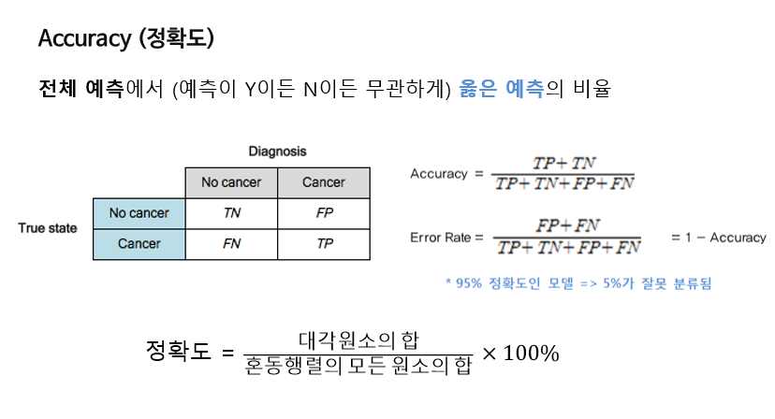
4. Confusion matrix
국내 최초 Big Data 연합동아리 BOAZ

Slide 36
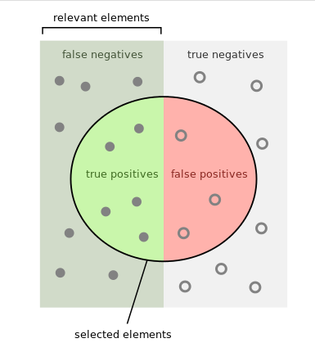
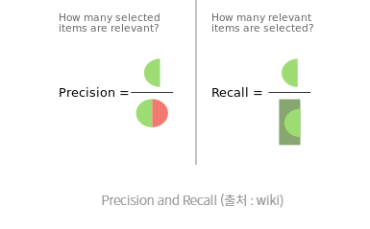
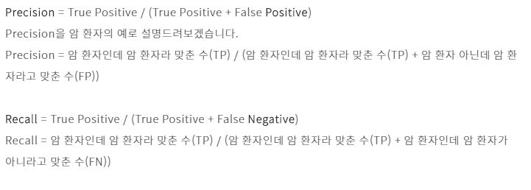
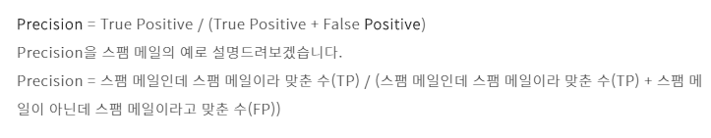
4. Confusion matrix, F1 score, ROC curve
국내 최초 Big Data 연합동아리 BOAZ
Notes:
암환자인데 암환자가 아니라고 맞추는 경우를 최대한 줄이는게 중요 – Recall
스팸매일이 아닌데 스팸매일이라고 맞추는 경우를 최대한 줄이는게 중요 - precision

Slide 37
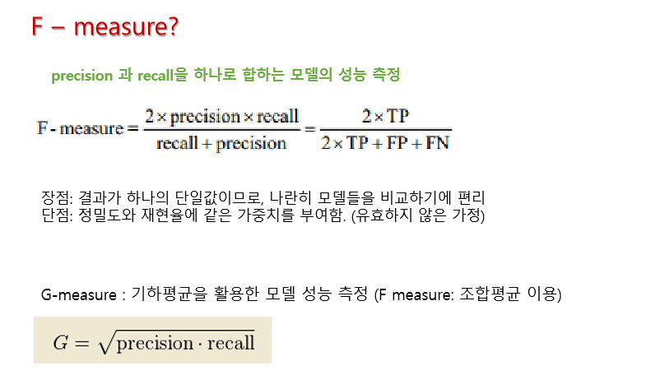
4. Confusion matrix, F1 score, ROC curve
국내 최초 Big Data 연합동아리 BOAZ
Notes:
암환자인데 암환자가 아니라고 맞추는 경우를 최대한 줄이는게 중요 – Recall
스팸매일이 아닌데 스팸매일이라고 맞추는 경우를 최대한 줄이는게 중요 - precision

Slide 38
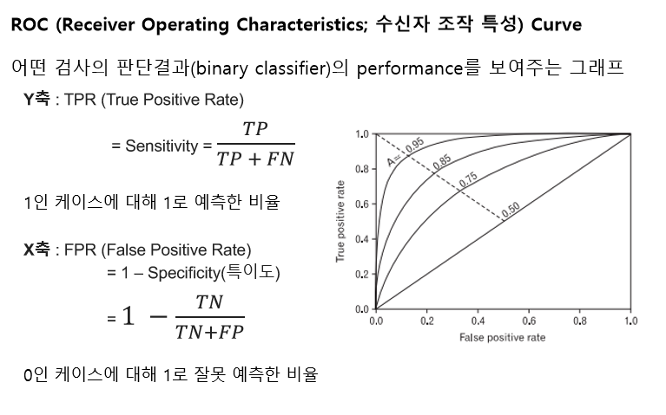
4. Confusion matrix, F1 score, ROC curve – ROC curve
국내 최초 Big Data 연합동아리 BOAZ
Notes:
암환자인데 암환자가 아니라고 맞추는 경우를 최대한 줄이는게 중요 – Recall
스팸매일이 아닌데 스팸매일이라고 맞추는 경우를 최대한 줄이는게 중요 - precision

Slide 39
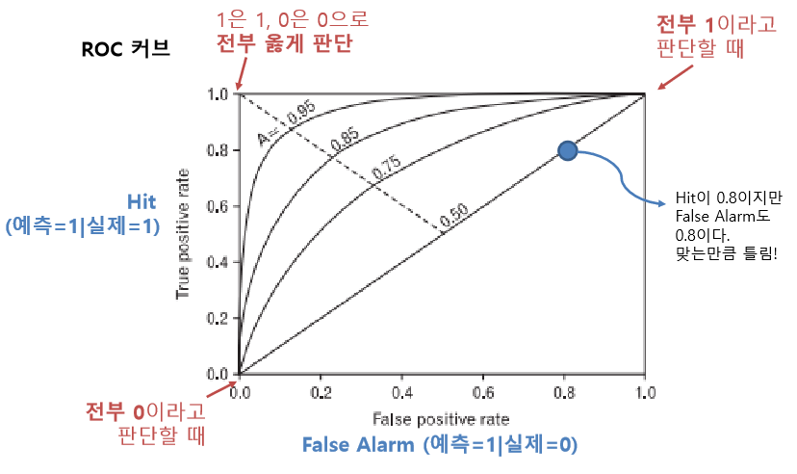
4. Confusion matrix, F1 score, ROC curve – ROC curve
국내 최초 Big Data 연합동아리 BOAZ
Notes:
암환자인데 암환자가 아니라고 맞추는 경우를 최대한 줄이는게 중요 – Recall
스팸매일이 아닌데 스팸매일이라고 맞추는 경우를 최대한 줄이는게 중요 - precision

Slide 40
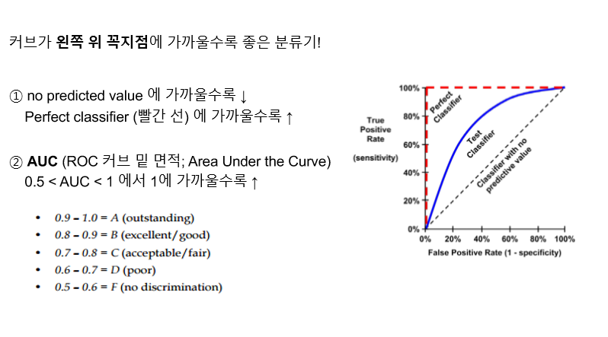
4. Confusion matrix, F1 score, ROC curve – ROC curve
국내 최초 Big Data 연합동아리 BOAZ
Notes:
암환자인데 암환자가 아니라고 맞추는 경우를 최대한 줄이는게 중요 – Recall
스팸매일이 아닌데 스팸매일이라고 맞추는 경우를 최대한 줄이는게 중요 - precision

Slide 41
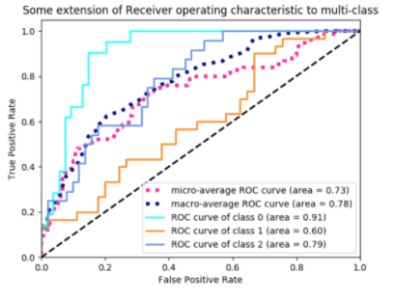
4. Confusion matrix, F1 score, ROC curve – ROC curve
Class0 – Class2 - Class1 순서로 잘 분류한다는 의미
ROC 는 그래프이기 때문에, 모델의 정확도를 하나의 숫자로 나타내기 어려움
AUC(Area Under Curve), 즉 그래프 아래 면적을 이용하여 정확도를 측정
국내 최초 Big Data 연합동아리 BOAZ
Notes:
암환자인데 암환자가 아니라고 맞추는 경우를 최대한 줄이는게 중요 – Recall
스팸매일이 아닌데 스팸매일이라고 맞추는 경우를 최대한 줄이는게 중요 - precision

Slide 42

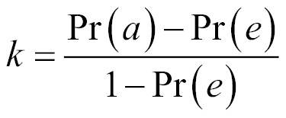
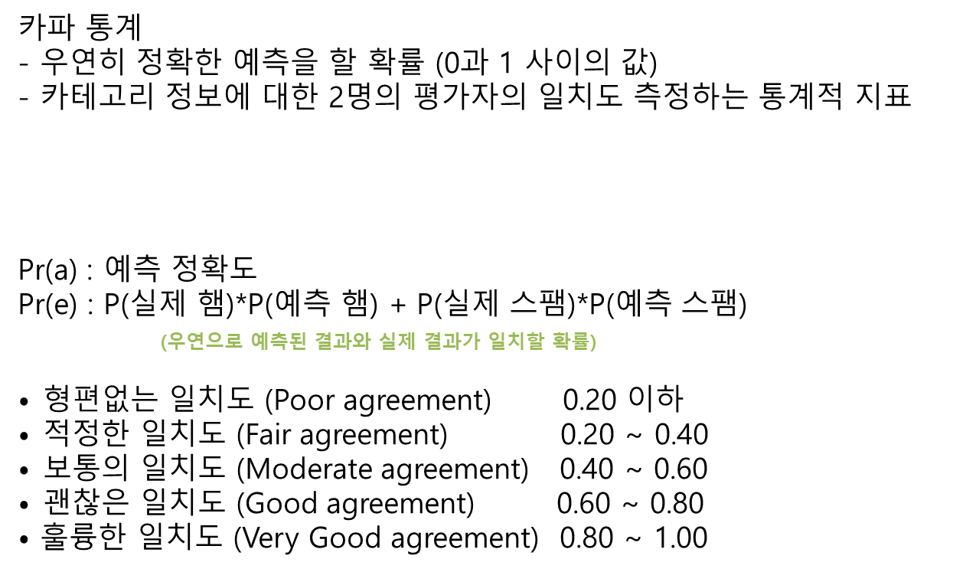
카파 통계
카파 통계
- 우연히 정확한 예측을 할 확률 (0과 1 사이의 값)
- 카테고리 정보에 대한 2명의 평가자의 일치도 측정하는 통계적 지표
Pr(a) : 예측 정확도
Pr(e) : P(실제 햄)*P(예측 햄) + P(실제 스팸)*P(예측 스팸)
(우연으로 예측된 결과와 실제 결과가 일치할 확률)
$⦁$형편없는 일치도 (Poor agreement) 0.20 이하
$⦁$적정한 일치도 (Fair agreement) 0.20 ~ 0.40
$⦁$보통의 일치도 (Moderate agreement) 0.40 ~ 0.60
$⦁$괜찮은 일치도 (Good agreement) 0.60 ~ 0.80
$⦁$ 훌륭한 일치도 (Very Good agreement) 0.80 ~ 1.00
국내 최초 Big Data 연합동아리 BOAZ

Slide 43
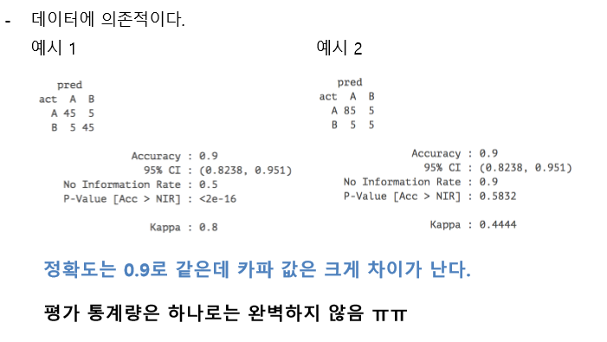
카파 통계
국내 최초 Big Data 연합동아리 BOAZ
Notes:
리샘플링 기법

Slide 44
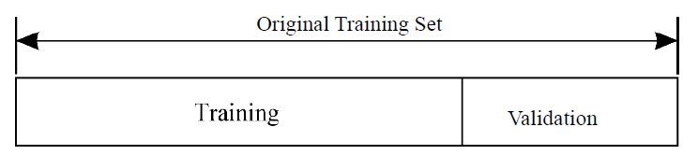
5. Cross validation(교차검증)
교차 검증(Cross validation, CV)
: 주어진 데이터를 일부는 학습을 시켜 모델을 만드는데 사용하고,
일부는 모델을 검증(학습하지 않은 데이터)하는데 사용하는 것
쉽게 말해,
주어진 데이터를 가지고 반복 측정하여 더 정확한 prediction을
하기 위한 기법
국내 최초 Big Data 연합동아리 BOAZ

Slide 45
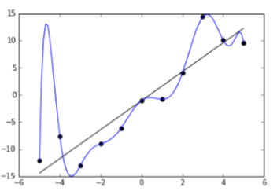
5. Cross validation(교차검증)
왜 교차 검증을 하는가?
: 과적합을 피하기 위해
** 과적합(overfitting)
학습 데이터에 대해서 지나치게 잘 학습된 상태
2. 학습 데이터에 대해서 높은 성능을 보이더라도,
학습되지 않는 데이터에 대해 좋지 않은 성능을 보일 수 있다.
국내 최초 Big Data 연합동아리 BOAZ

Slide 46
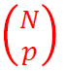
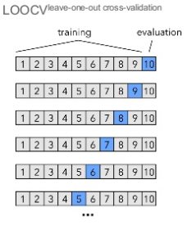
5. Cross validation(교차검증) - Exhaustive VS Non-Exhaustive
1) Exhaustive CV
: 주어진 데이터를 training 과 validation set으로 나누는데
기준에 따라 가능한 모든 방법으로 나누고 반복 측정
* Leave-p-out CV
: p개의 관측치를 validation으로 두고, 나머지는 training set으로 둠
만약, 총 관측치가 n개 라면, 만큼의 반복측정을 함
(n이 너무 커진다면 사실상 연산은 어려워 짐)
* Leave-one-out CV (LOOCV) : p=1인 경우
국내 최초 Big Data 연합동아리 BOAZ

Slide 47
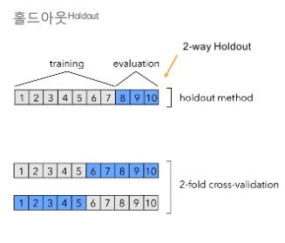

5. Cross validation(교차검증) - Exhaustive VS Non-Exhaustive
2) Non-Exhaustive CV
* Repeated random sub-sampling validation
: 랜덤하게 training set과 validation set을 나누는 방법
* k-fold CV
: 전체 데이터를 랜덤하게 나누어 K 등분을 하고,
K개 중 1번 째 데이터를 test 셋으로, 나머지 전부를 training 셋으로 사용
국내 최초 Big Data 연합동아리 BOAZ

Slide 48
5. Cross validation(교차검증)
LOOCV VS K-fold CV
*분산 | LOOCV > K-fold CV (K < n)
**계산 시간 | LOOCV > K-fold CV
* k<n인 k-fold에서는 training set사이에 겹치는 부분이 적어,
상관성이 작음 : 상대적으로 상관성이 낮을수록 분산이 작아짐
** LOOCV는 하나의 샘플을 N번씩 반복하므로 계산량이 많다.
국내 최초 Big Data 연합동아리 BOAZ

Slide 49
5. Cross validation(교차검증) - k-fold cross validation
k-fold cross validation (k-겹 교차검증)
: 교차검증 중 제일 좋다고 알려짐
** 장점
1. 데이터에서 많은 부분을 데이터 모델로 학습 가능
2. 최적의 비율로 test data를 나눌 수 있음
3. 학습과 검증을 여러 번 할 수 있음
4. 적은 data set일 경우 사용 가능
국내 최초 Big Data 연합동아리 BOAZ

Slide 50

5. Cross validation(교차검증) - k-fold cross validation
(ex) K =3 인 경우,
전체 데이터를 3개로 나눈다
2. ① train data(sub2 + sub3) & test data(sub1)로 구분
② train data로 model을 만들고, test data로 검증을 한 후, error 기록
*** error대신 정확도, ROC커브면적, RMSE 등을 기록할 수 있다
국내 최초 Big Data 연합동아리 BOAZ

Slide 51

5. Cross validation(교차검증) - k-fold cross validation
3. ① train data(sub1 + sub3) & test data(sub2)로 구분
② train data로 model을 만들고, test data로 검증을 한 후, error 기록
4. ① train data(sub1 + sub2) & test data(sub3)로 구분
② train data로 model을 만들고, test data로 검증을 한 후, error 기록
*** 3개의 error의 평균을 구하여 지표로 사용
국내 최초 Big Data 연합동아리 BOAZ

Slide 52
5. Cross validation(교차검증) - k-fold cross validation
5. 여러 모델의 지표를 비교하여 최적의 모델을 선택
6. 최적의 모델을 찾으면 전체 데이터를 가지고 model을 만들어
사용
** k값의 설정 : 보통 k는 10을 많이 사용
국내 최초 Big Data 연합동아리 BOAZ

Slide 53

5. Cross validation(교차검증) - k-fold cross validation
국내 최초 Big Data 연합동아리 BOAZ

Slide 54



국내 최초 Big Data 연합동아리 BOAZ

Slide 55

국내 최초 Big Data 연합동아리 BOAZ

Slide 56


국내 최초 Big Data 연합동아리 BOAZ

Slide 57


국내 최초 Big Data 연합동아리 BOAZ

Slide 58

6. Grid search (그리드 서치)
그리드 서치란?
: 모델 튜닝을 수행할 때 하이퍼파라미터 값들의 좋은 조합을 찾아 낼 때까지,수동으로 하이퍼파라미터를 사용.
어떤 하이퍼파라미터를 실험하고 싶은지, 어떤 값들을 시험해 보아야 하는지를 알려주는 것
*하이퍼파라미터(초매개변수)란?
신경망을 트레이닝시켜 정확도를 높일 때 실험이나 경험을 통해서 결정하는 값
예) K-nn의 k값
국내 최초 Big Data 연합동아리 BOAZ

Slide 59

국내 최초 Big Data 연합동아리 BOAZ

Slide 60

국내 최초 Big Data 연합동아리 BOAZ

Slide 61


매개변수 그리드 > 교차검증 > 최적 매개변수 > 최종평가
국내 최초 Big Data 연합동아리 BOAZ

Slide 62

국내 최초 Big Data 연합동아리 BOAZ

Slide 63
감사합니다

